Slide 1


广东兴霖建筑实业有限公司

Slide 2

1
公司简介 COMPANY
目 录
2
工程案例 CASE
CONTENTS
3
产品介绍 PRODUCT
4
联系我们 CONTACT

Slide 3


01
公司简介

Slide 4
公司简介
广东兴霖实业有限公司是以洁净净化系统工程规划、设计、承建施工与净化空气调节系统设备开发、制造、检测、销售为核心的专业性公司！经验丰富的高素质专业人员与完善的自给供应链体系，是保障工程性价比高和赢得客户信任的基础。
广东兴霖实业有限公司是一家年轻化的、新时代的公司，前卫的设计与管理理念、扎实的实干主义精神是我们每一位员工所具备的基本素质。为微电子、食品日化、医疗卫生、生物制药、精密仪器行业的制造商按需定制科学合理的解决方案，让客户验收到非常合格满意的工程。
广东兴霖实业有限公司本着以“没有最好 只有更好”的理念，诚实守信、质量第一的原则让公司蒸蒸日上，立志发展成为未来中国洁净室系统工程行业标杆企业。让我们一起携手与共，共赢天下。

Slide 5
02
工程案例

Slide 6
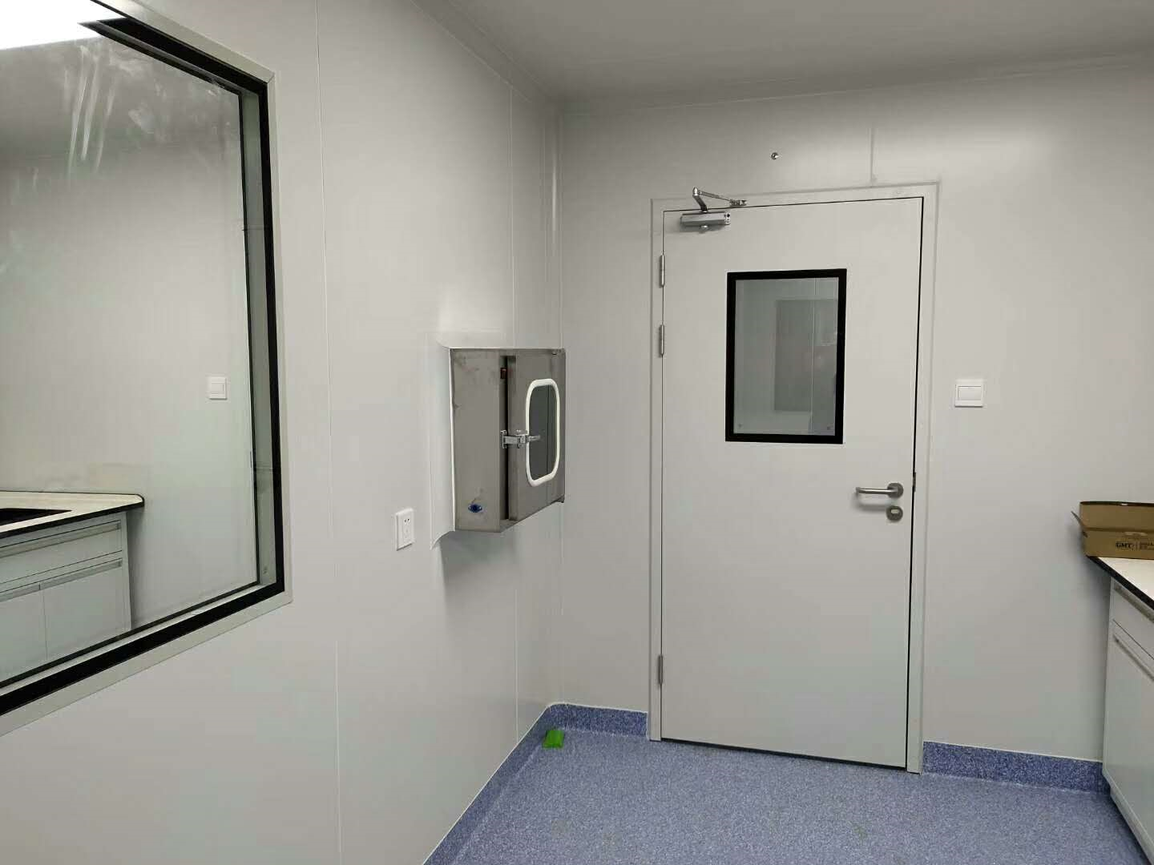
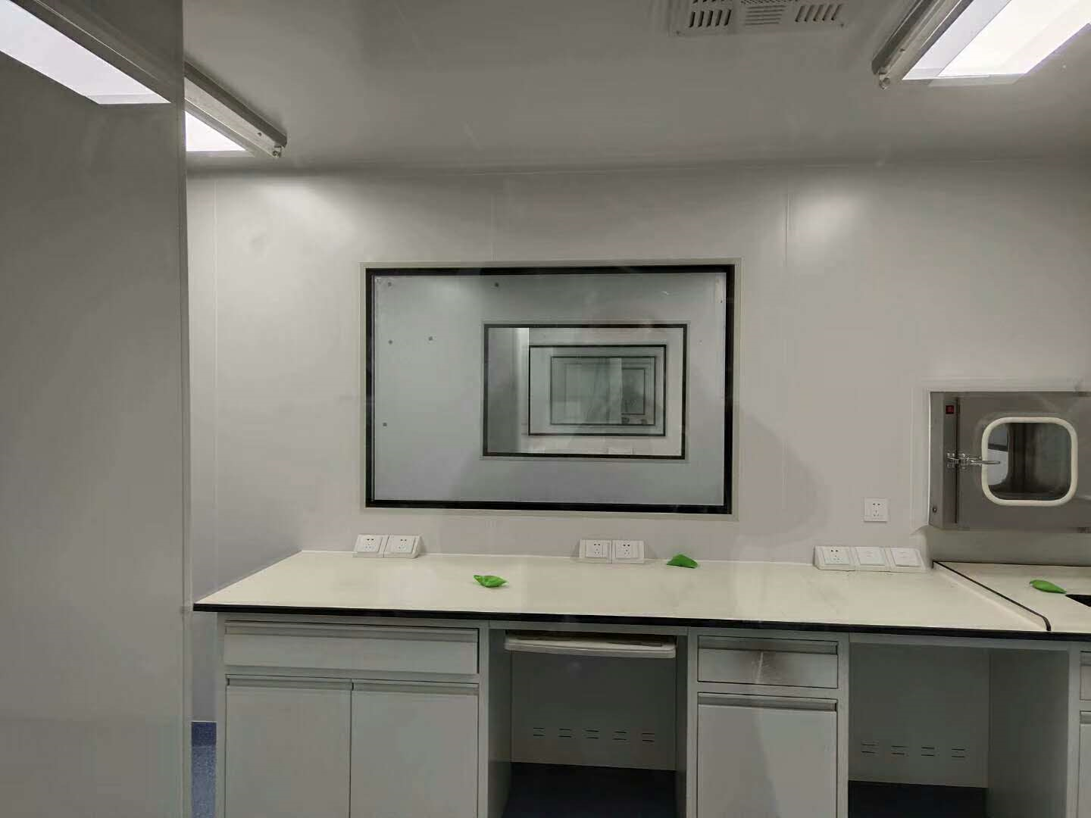
广东国际大健康研究院

Slide 7
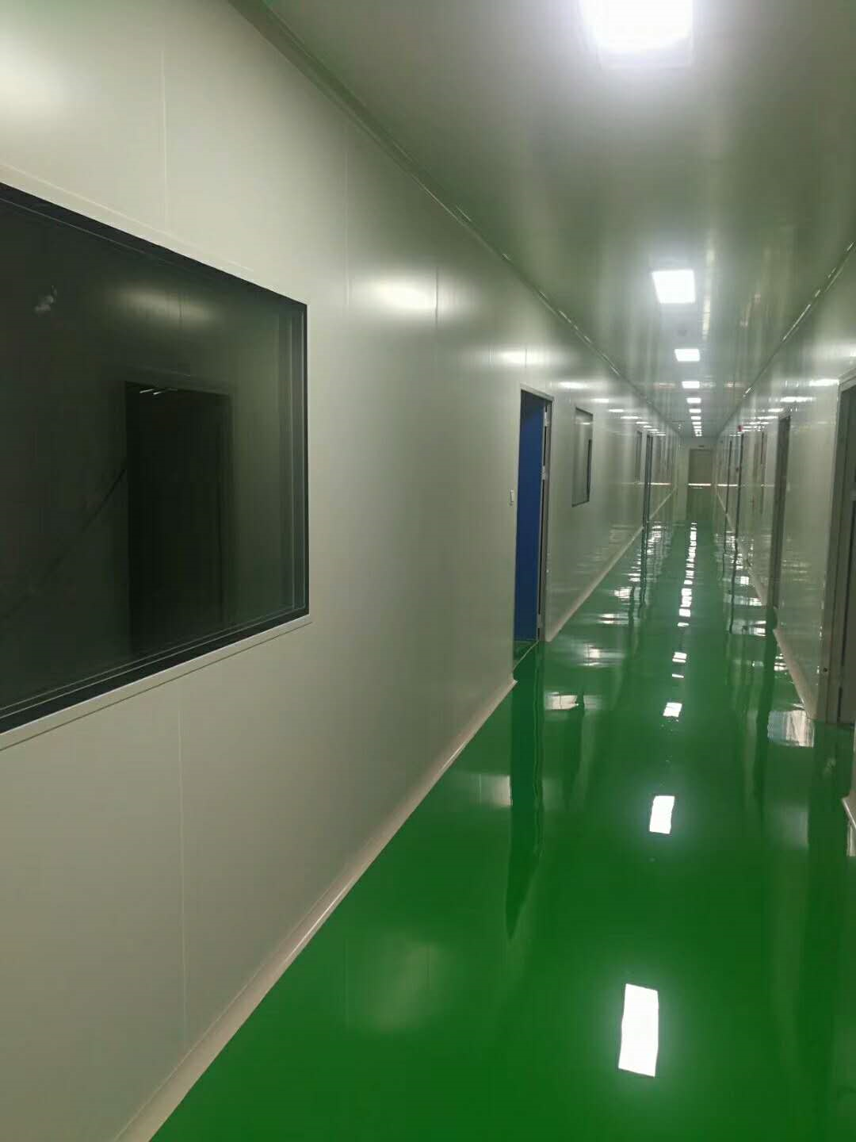
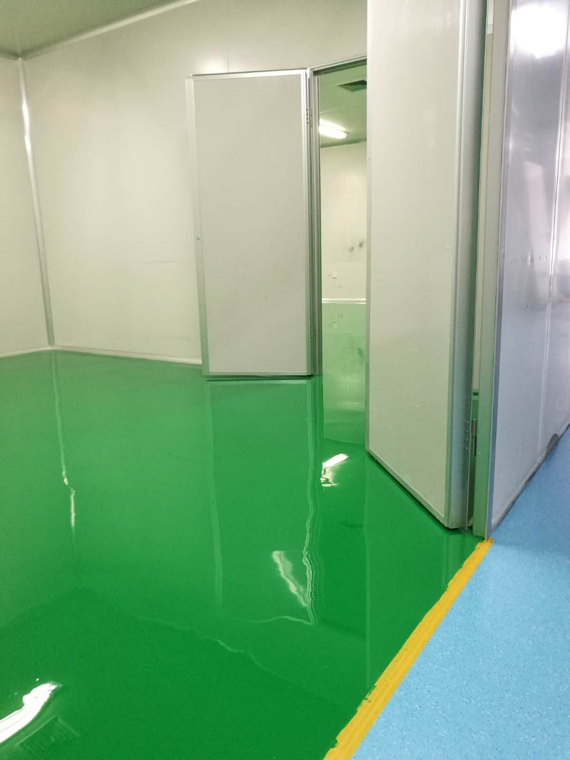
福建华灿制药有限公司

Slide 8
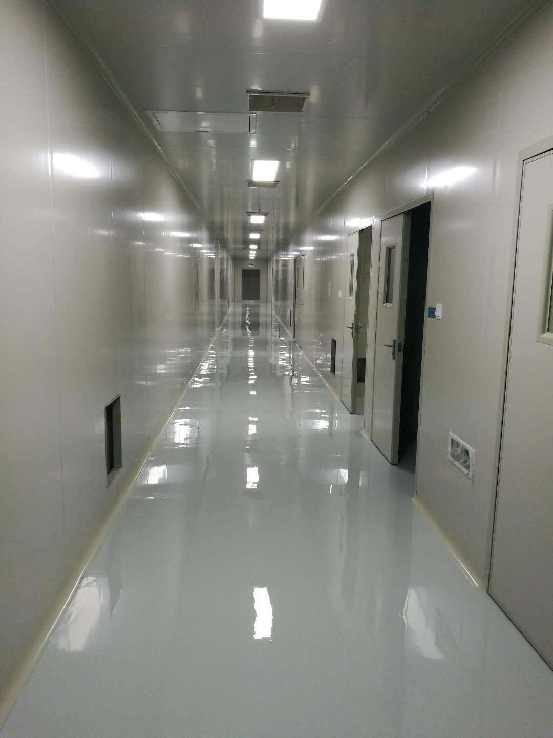
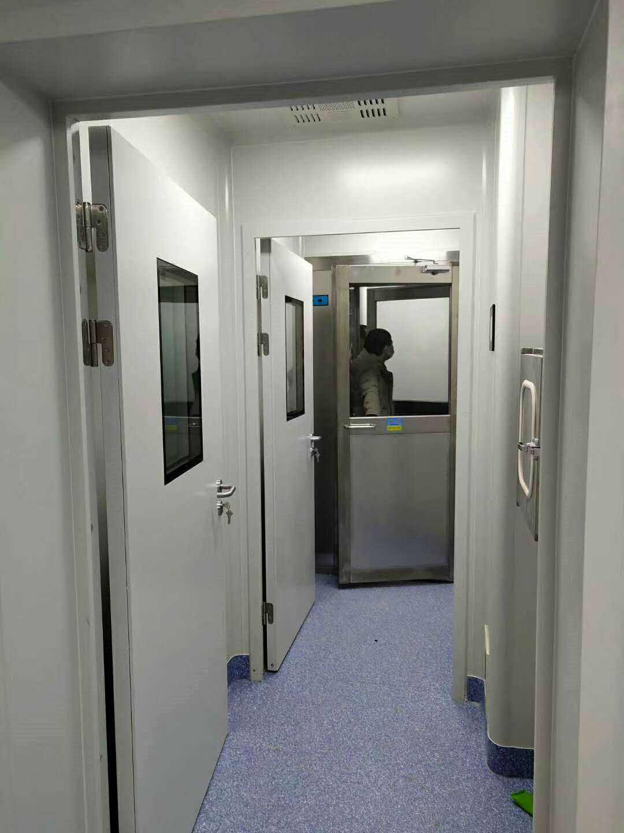
吉林紫鑫禺拙药业有限公司

Slide 9
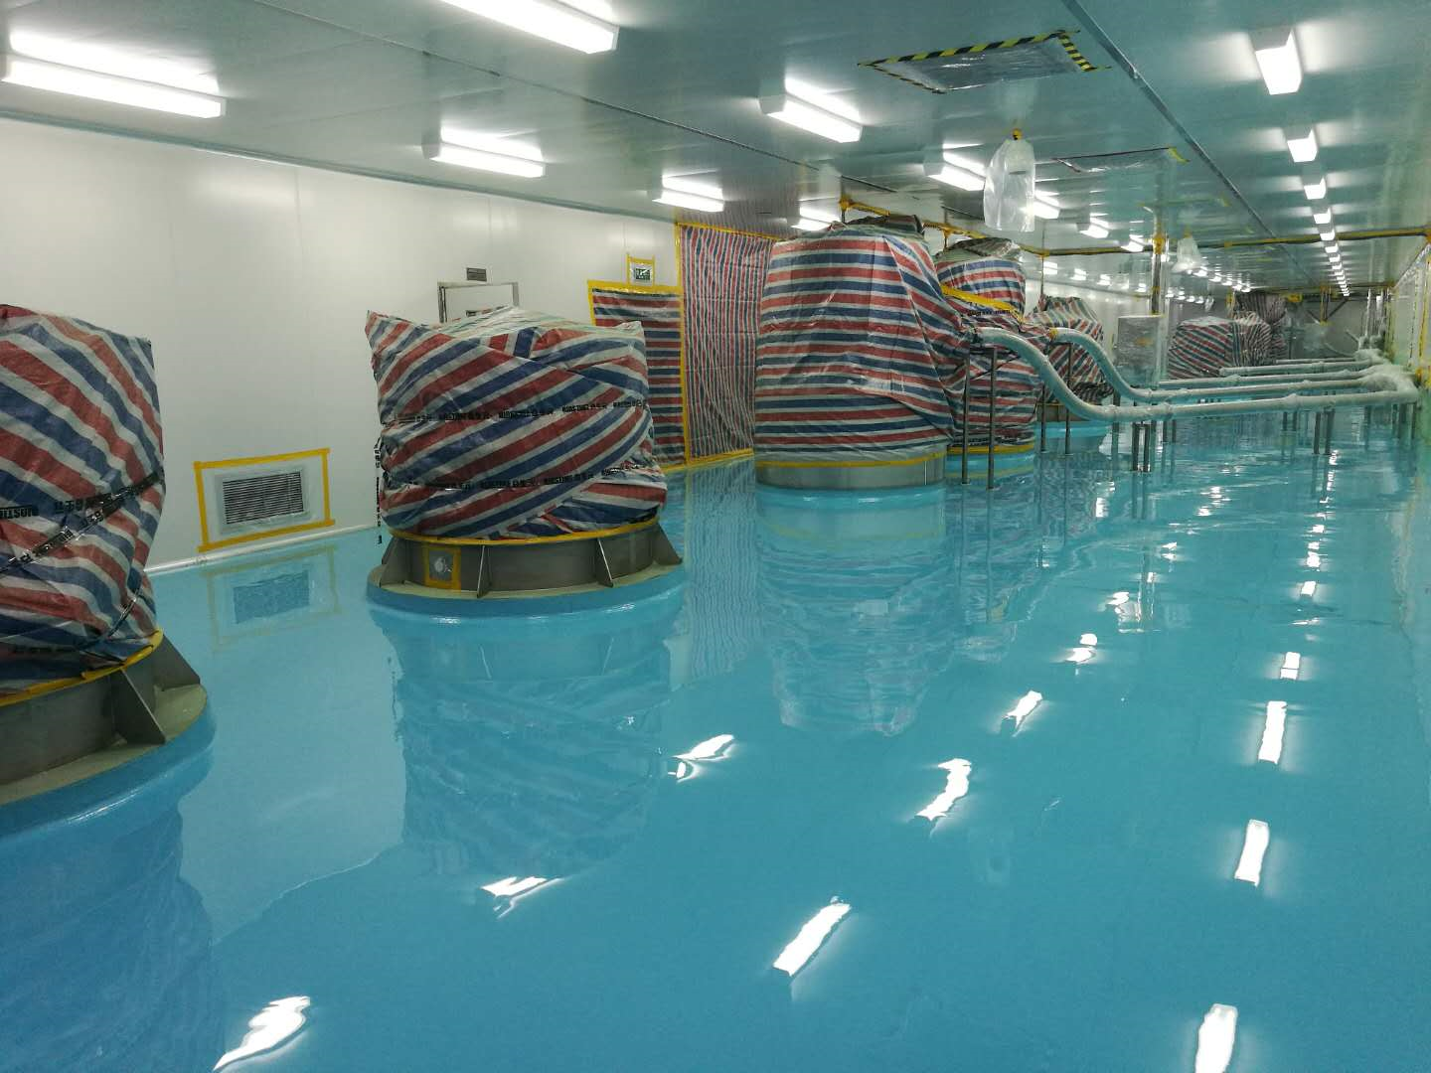
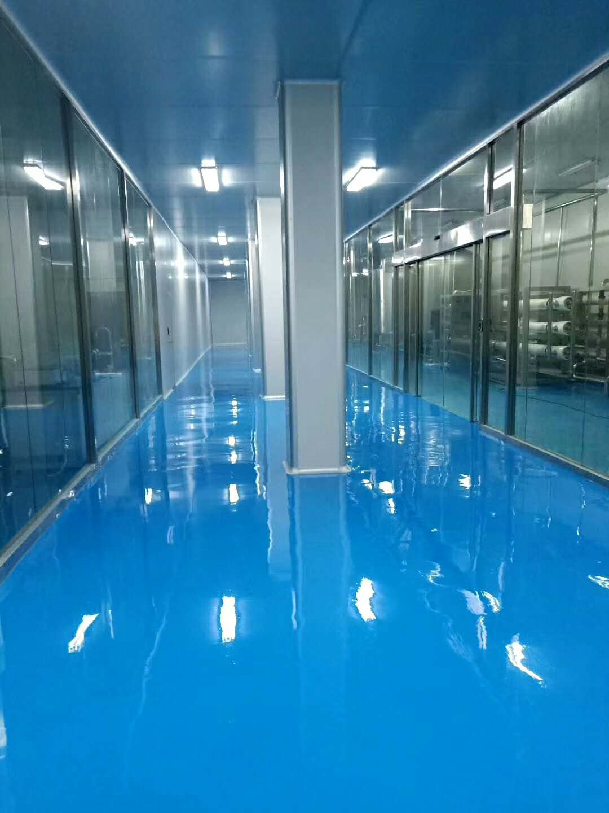
重庆华森制药有限公司

Slide 10
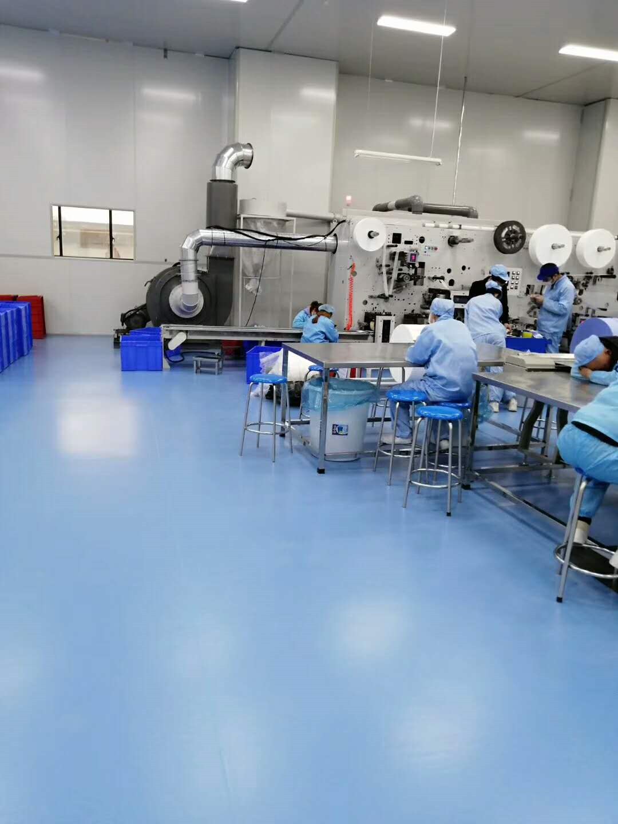
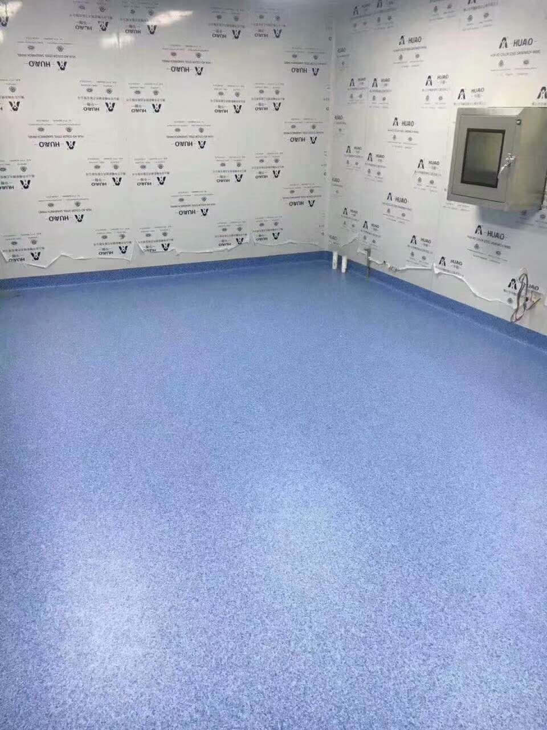
广州百吉生物制药

Slide 11
中科欣扬生物

Slide 12
03
产品介绍

Slide 13

主营范围

Slide 14
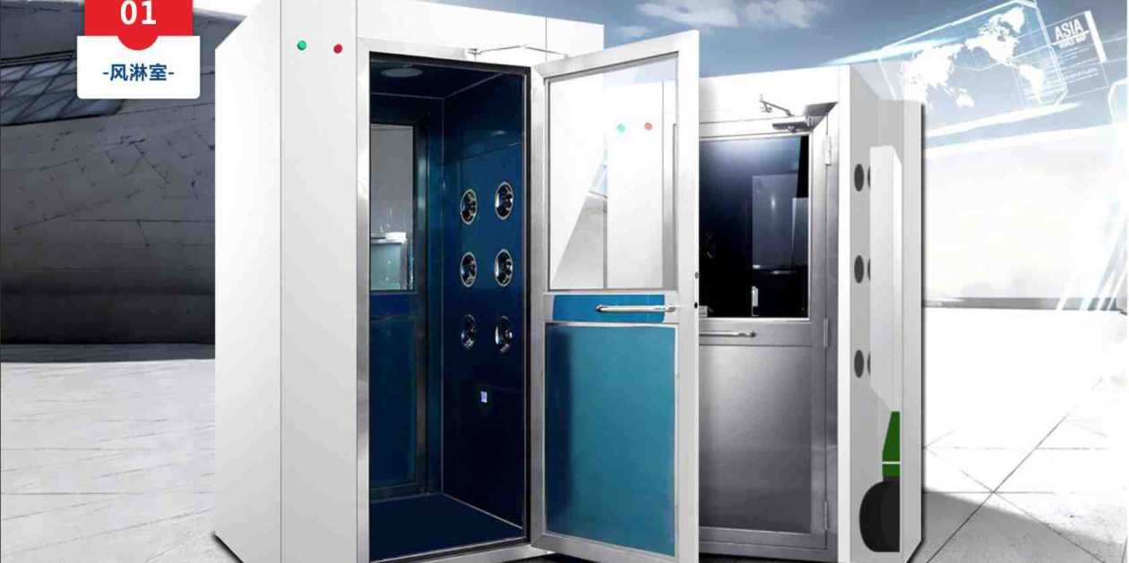
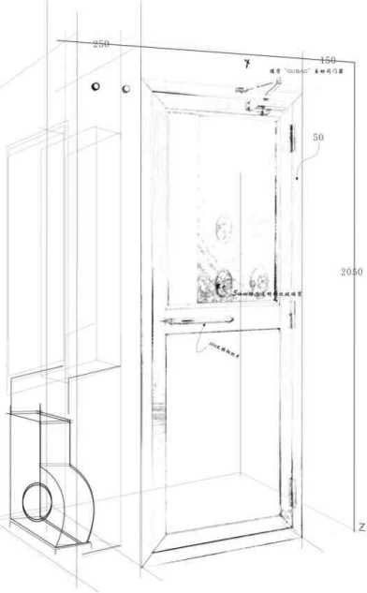
风淋室
3.
红外线自动感应吹淋
集成电路控制，微电脑智能语音提示,触摸式微动 开关，LED显示吹淋时间，中间继电器，时间继电 器，风淋时间0~99秒可调（出厂设置为10秒），
“杭法牌”红外线感应器自动感应吹淋；先进的减噪静音装置系统，在吹淋的时候使人倍感亲切舒适；
4.
阿基米德螺线型设计
采用阿基米德螺线型设计的送风吹淋系统，风速
N22m/s,确保达到切底除尘的完美效果
304不锈钢喷嘴
配（12）个多角度可调不锈钢喷嘴（材质厚10nm. 风嘴口径§25mm）, 一边各6个，两边出风；
6.
照明灯
配20W节能吸顶灯，保证足够的照明照度

Slide 15

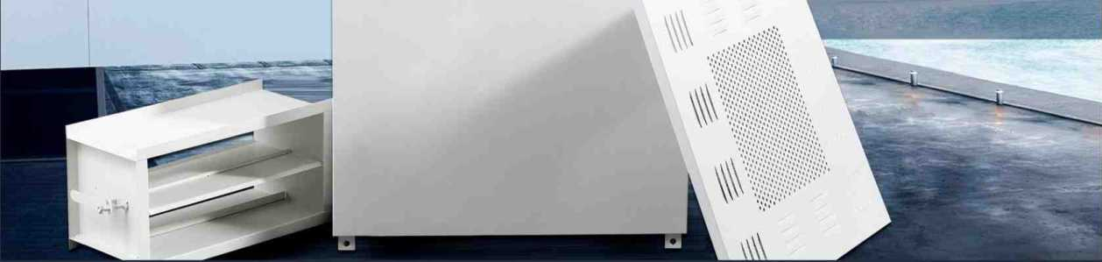
高效送风口

Slide 16
洁净工作台

Slide 17
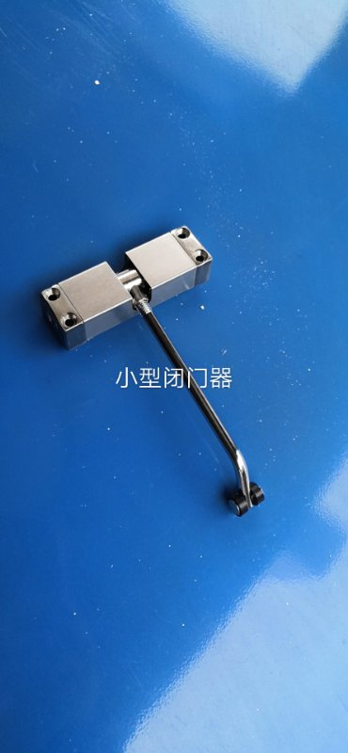
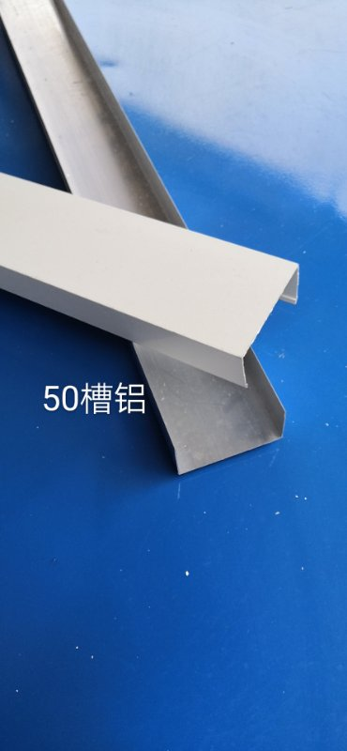
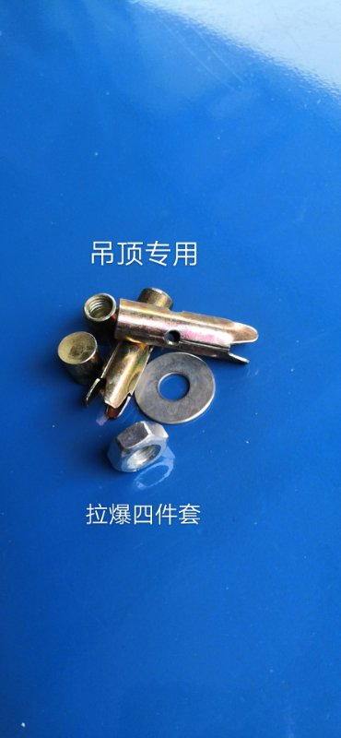
净化专用辅材

Slide 18
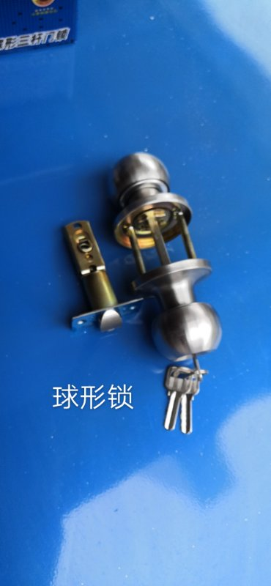
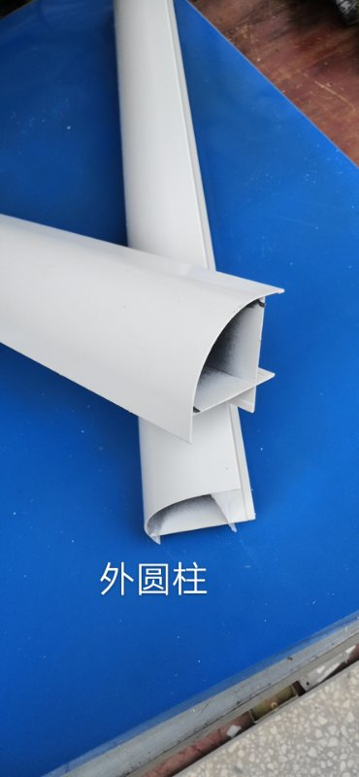
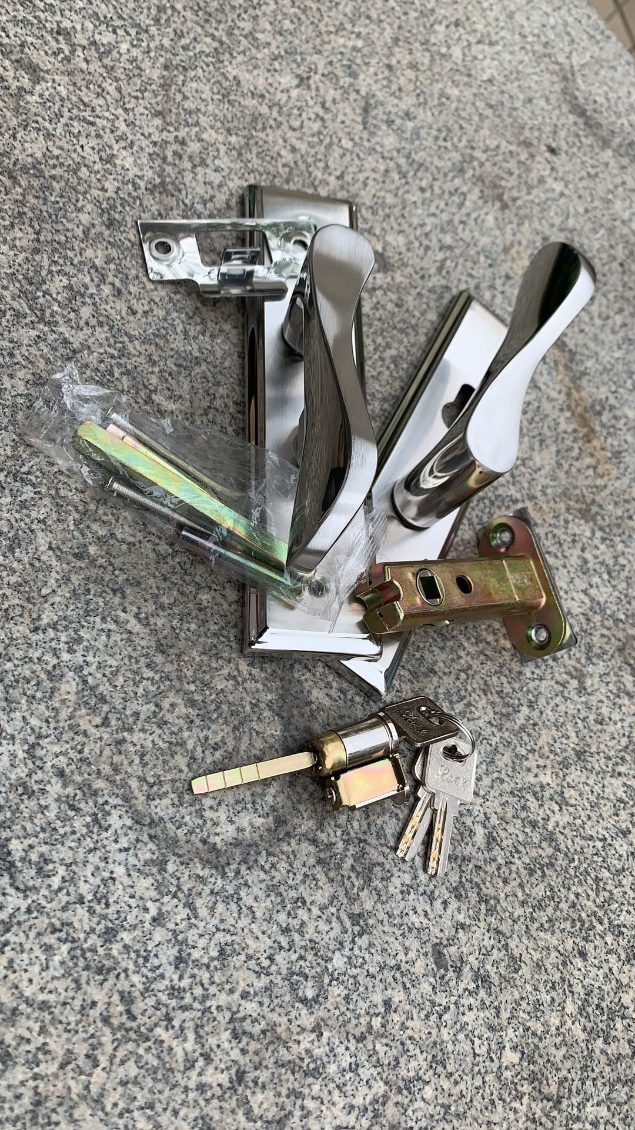
净化专用铝材

Slide 19
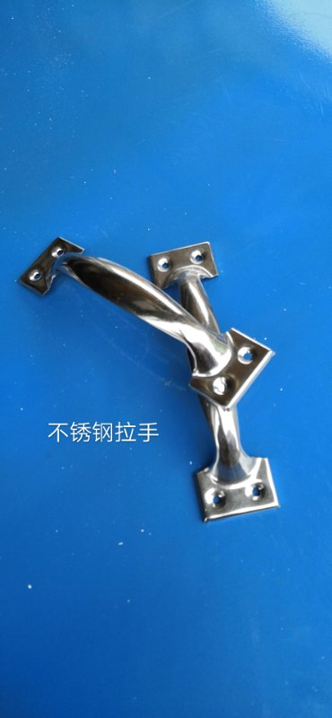
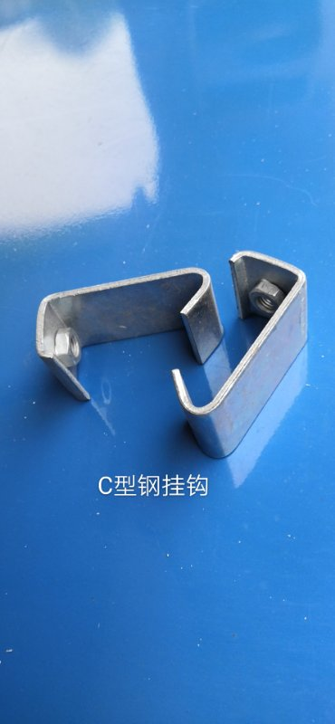
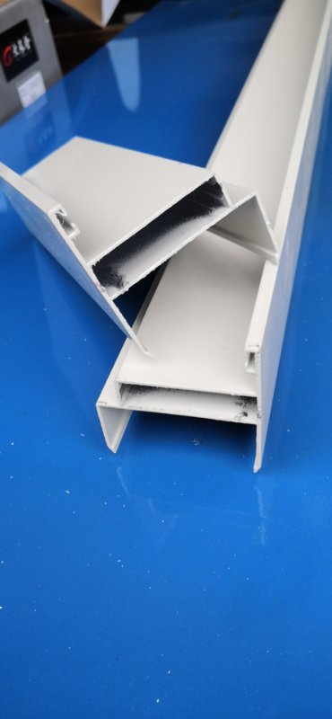
净化专用铝材

Slide 20
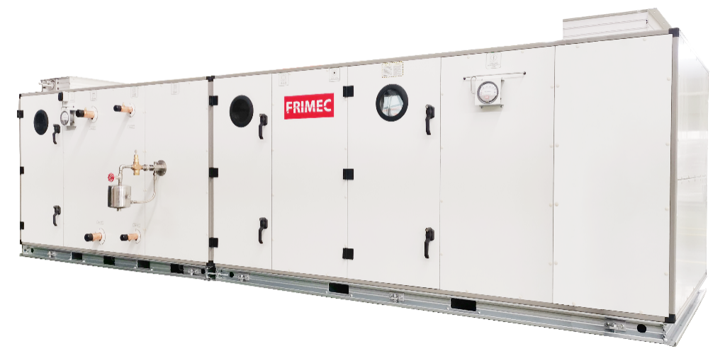
多功能空调箱机组

Slide 21
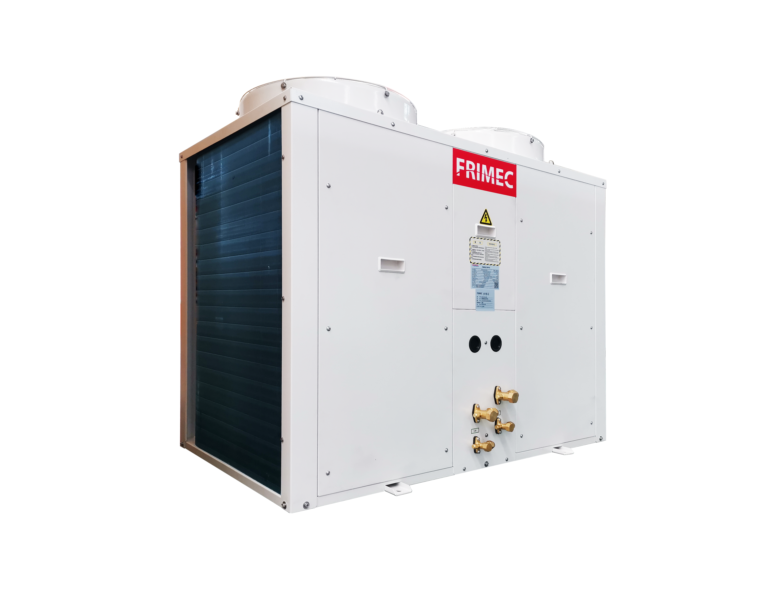
净化室外机

Slide 22
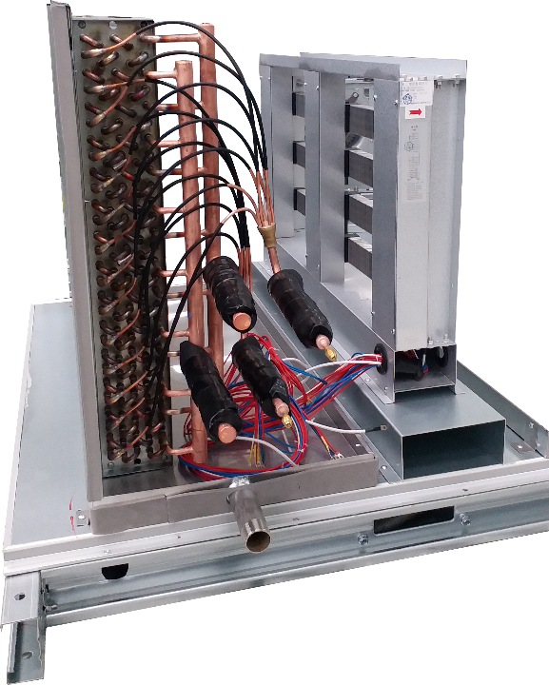
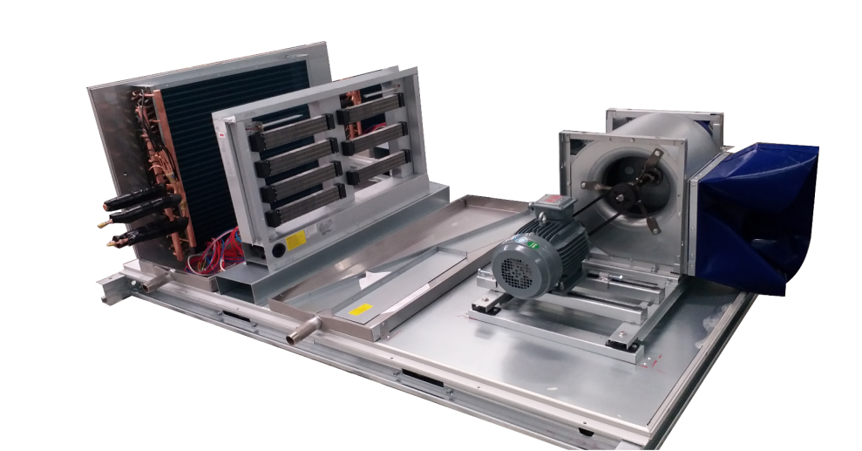
直膨空调箱结构

Slide 23
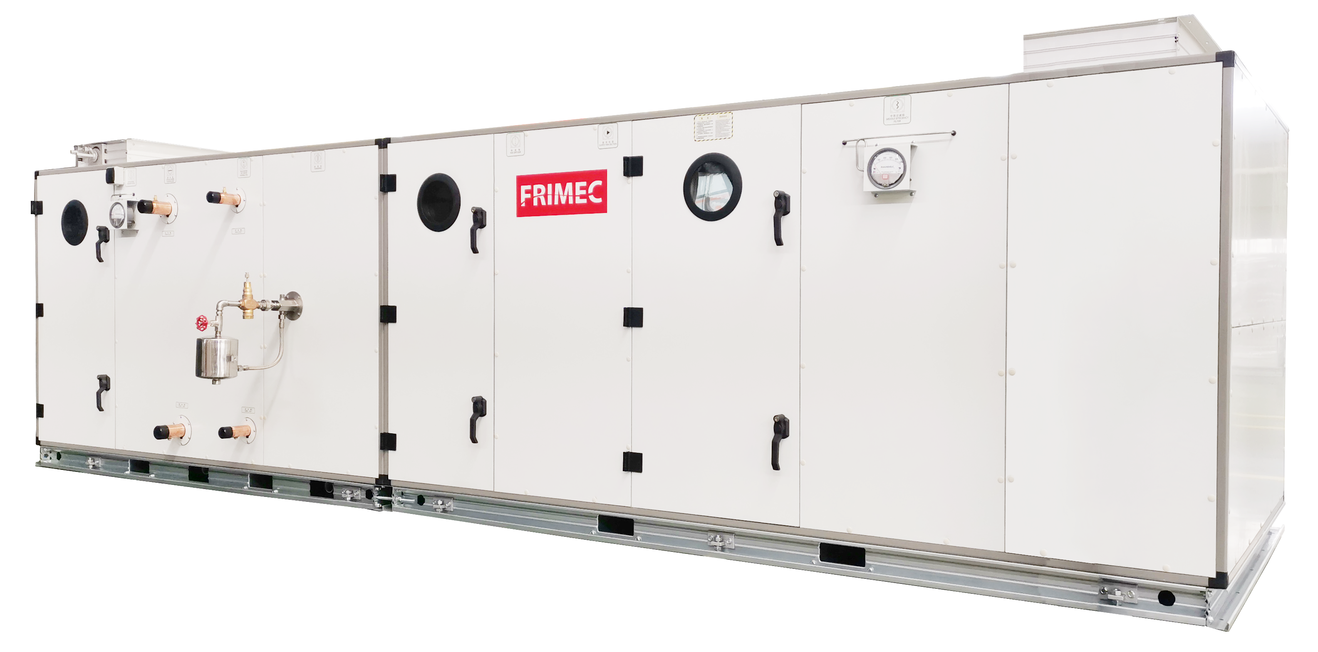
加湿器、控制箱

Slide 24
生产流程
材料
WIRE
全检包装
FULLINSPECTION
PACK
冷打成形
COLD FORMING
表面处理
SUR FACE
TREATMENTING
脱油工程
DEGREASING
热处理工程
HEAT TREATMENTING
切沟/车加工工程
SLOTTING/ TURNING
割尾工程THREAD CUTTING
搓牙工程（附华司）
ROLLING(ASSEMBLING WITHWASHERS)

Slide 25
质量控制流程
材料进货
检验
INCOMING INSPECTION
首件检验
FIRST ARTICLE INSPECTION
包装及数量检验
PACKAGING AND QUANTIY INSPECTION
制造检验
IN PROCESS INSPECTION
工程案例 CASE
成品最终检验
FINAL INSPECTION
巡回检验
CIRCUIT INSPECTION BY QC
热处理检验
HARDNESS & TORQUE INSPETION
表面处理检验
SURFACR & HYDROGEN EMBRITTLEMENT INSPECTION

Slide 26
04
联系我们

Slide 27
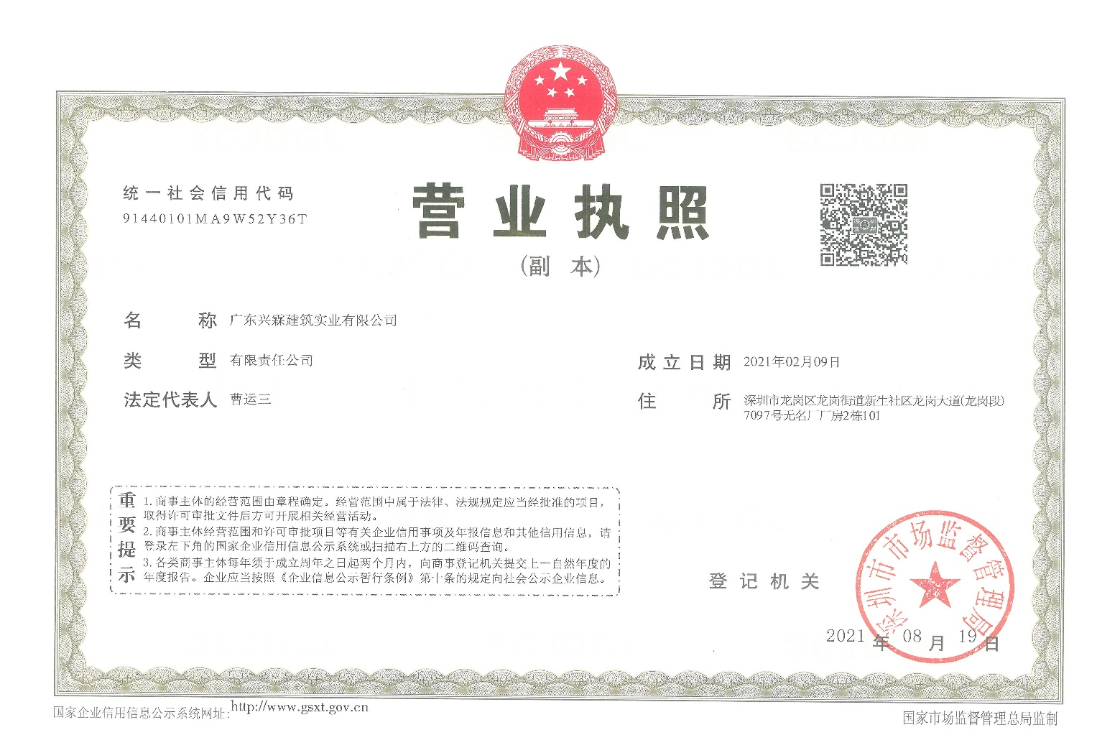
.
公司信息

Slide 28
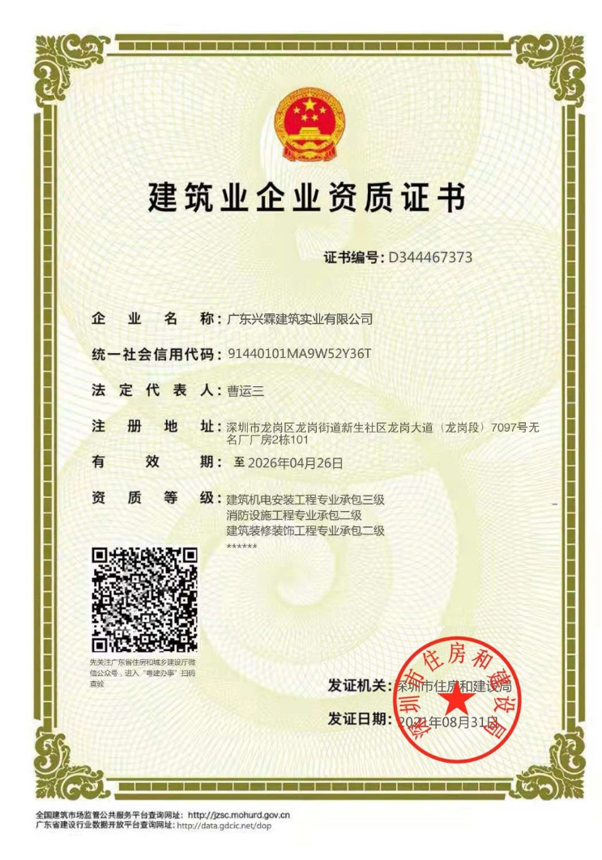

Slide 29



联系我们
广东兴霖建筑实业有限公司
地址：深圳龙岗
邮箱：1477564031@126.com
联系人：15902885406 常先生

